Slide 1
Fractal
De Stoica Delia

Slide 2
cuprins
Notiuni de baza
Fractali cunoscuti
Exemple de fractali cunoscuti
Fractali inspirati din natura
Fractalul meu
Construirea fractalului
Evolutia fractalului

Slide 3
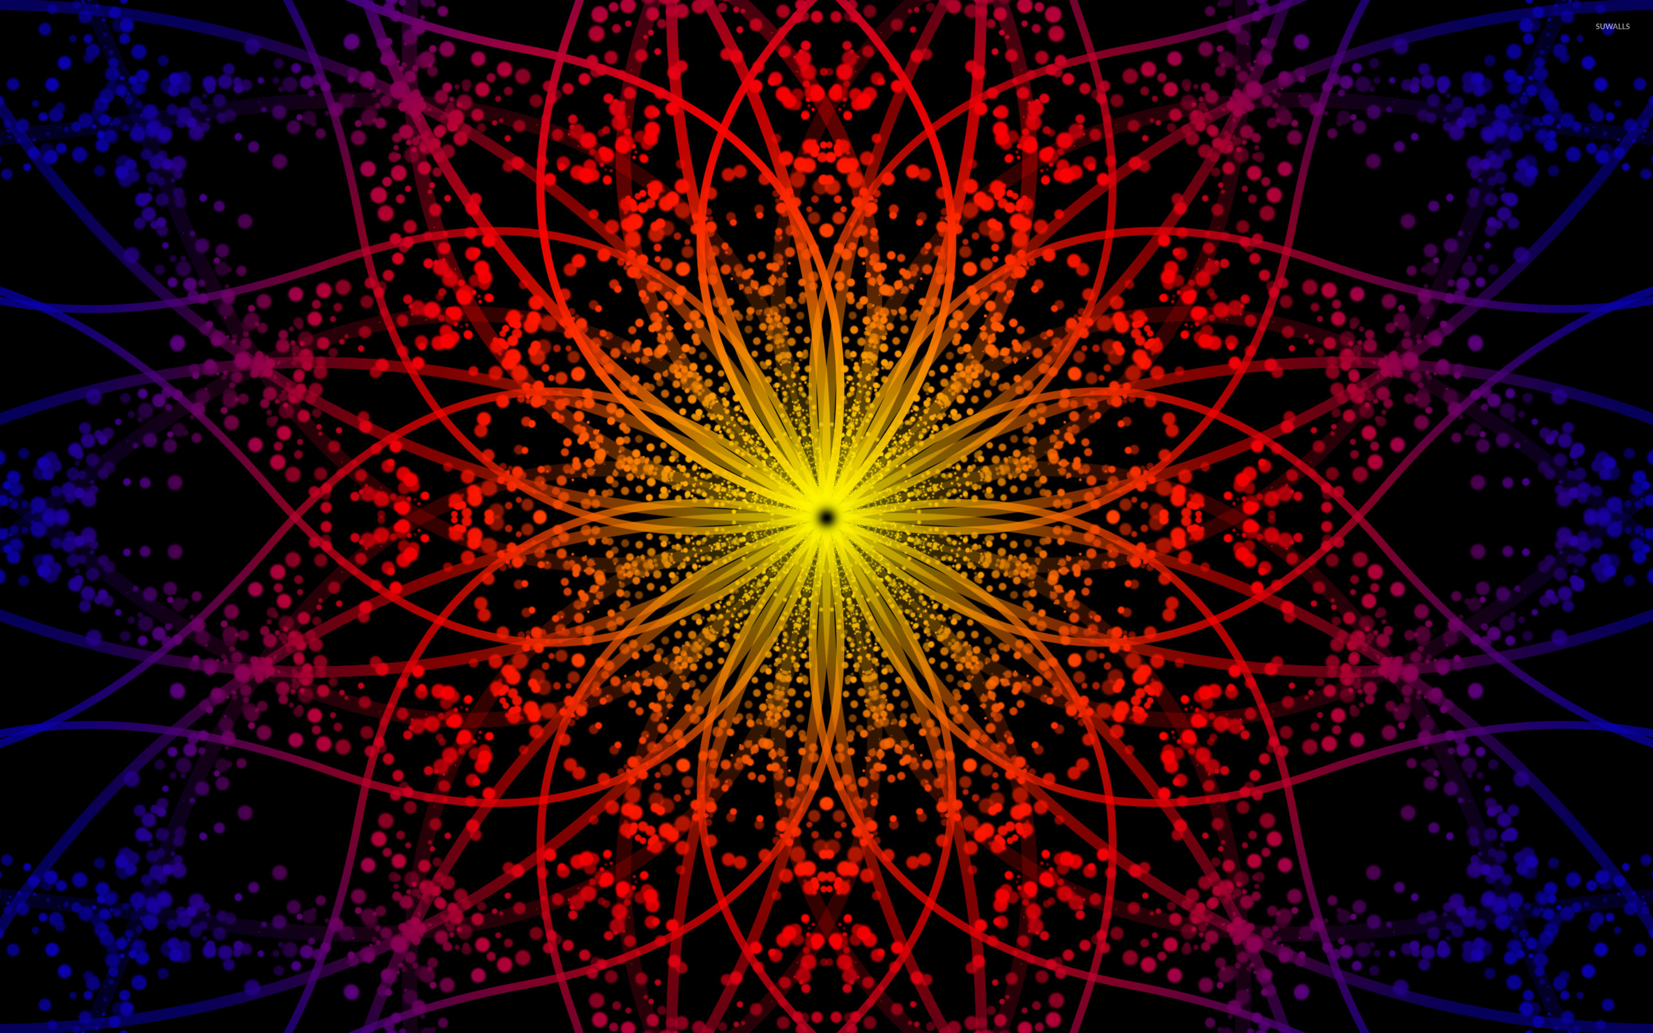
Notiuni de baza
Un fractal este "o figură geometrică fragmentată sau frântă care poate fi divizată în părți, astfel încât fiecare dintre acestea să fie (cel puțin aproximativ) o copie miniaturală a întregului".
Termenul a fost introdus de Benoît Mandelbrot în 1975 și este derivat din latinescul fractus, însemnând "spart" sau "fracturat".

Slide 4
Notiuni de baza
Fractalul, ca obiect geometric, are în general următoarele caracteristici:
Are o structură fină la scări arbitrar de mici.
Este prea neregulat pentru a fi descris în limbaj geometric euclidian tradițional.
Este autosimilar (măcar aproximativ sau stochastic).
Are dimensiunea Hausdorff mai mare decât dimensiunea topologică (deși această cerință nu este îndeplinită de curbele Hilbert).
Are o definiție simplă și recursivă.

Slide 5
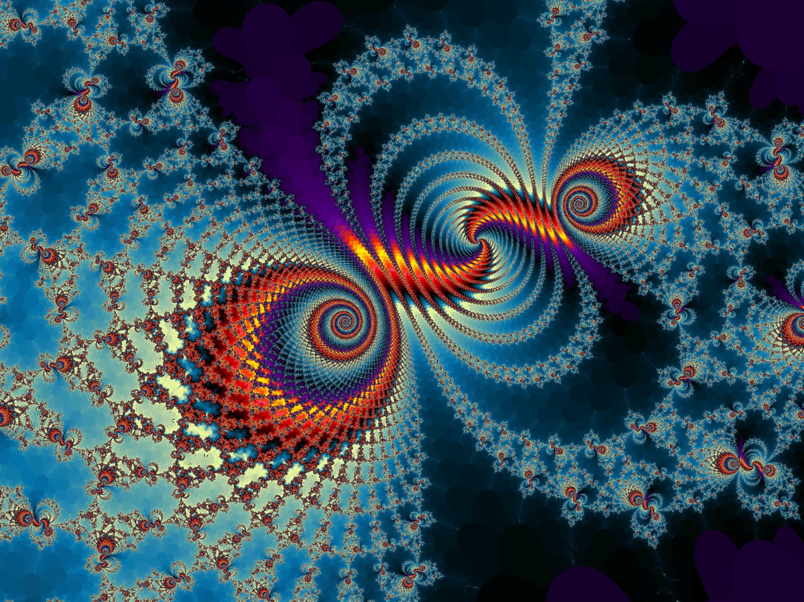
Notiuni de baza
Deoarece par identici la orice nivel de magnificare, fractalii sunt de obicei considerați ca fiind infinit complecși (în termeni informali).
Printre obiectele naturale care aproximează fractalii până la un anumit nivel se numără norii, lanțurile montane, arcele de fulger, liniile de coastă și fulgii de zăpadă. Totuși, nu toate obiectele autosimilare sunt fractali—de exemplu, linia reală (o linie dreaptă Euclidiană) este autosimilară, dar nu îndeplinește celelalte caracteristici.

Slide 6
Fractali cunoscuti
    O clasă de exemple simple este dată de mulțimile Cantor, triunghiul și covorul lui Sierpinski, buretele lui Menger, curba dragon, curba lui Peano și curba Koch, dar si renumitul fractal al lui Mandelbrot si fractalul Julia.

Slide 7
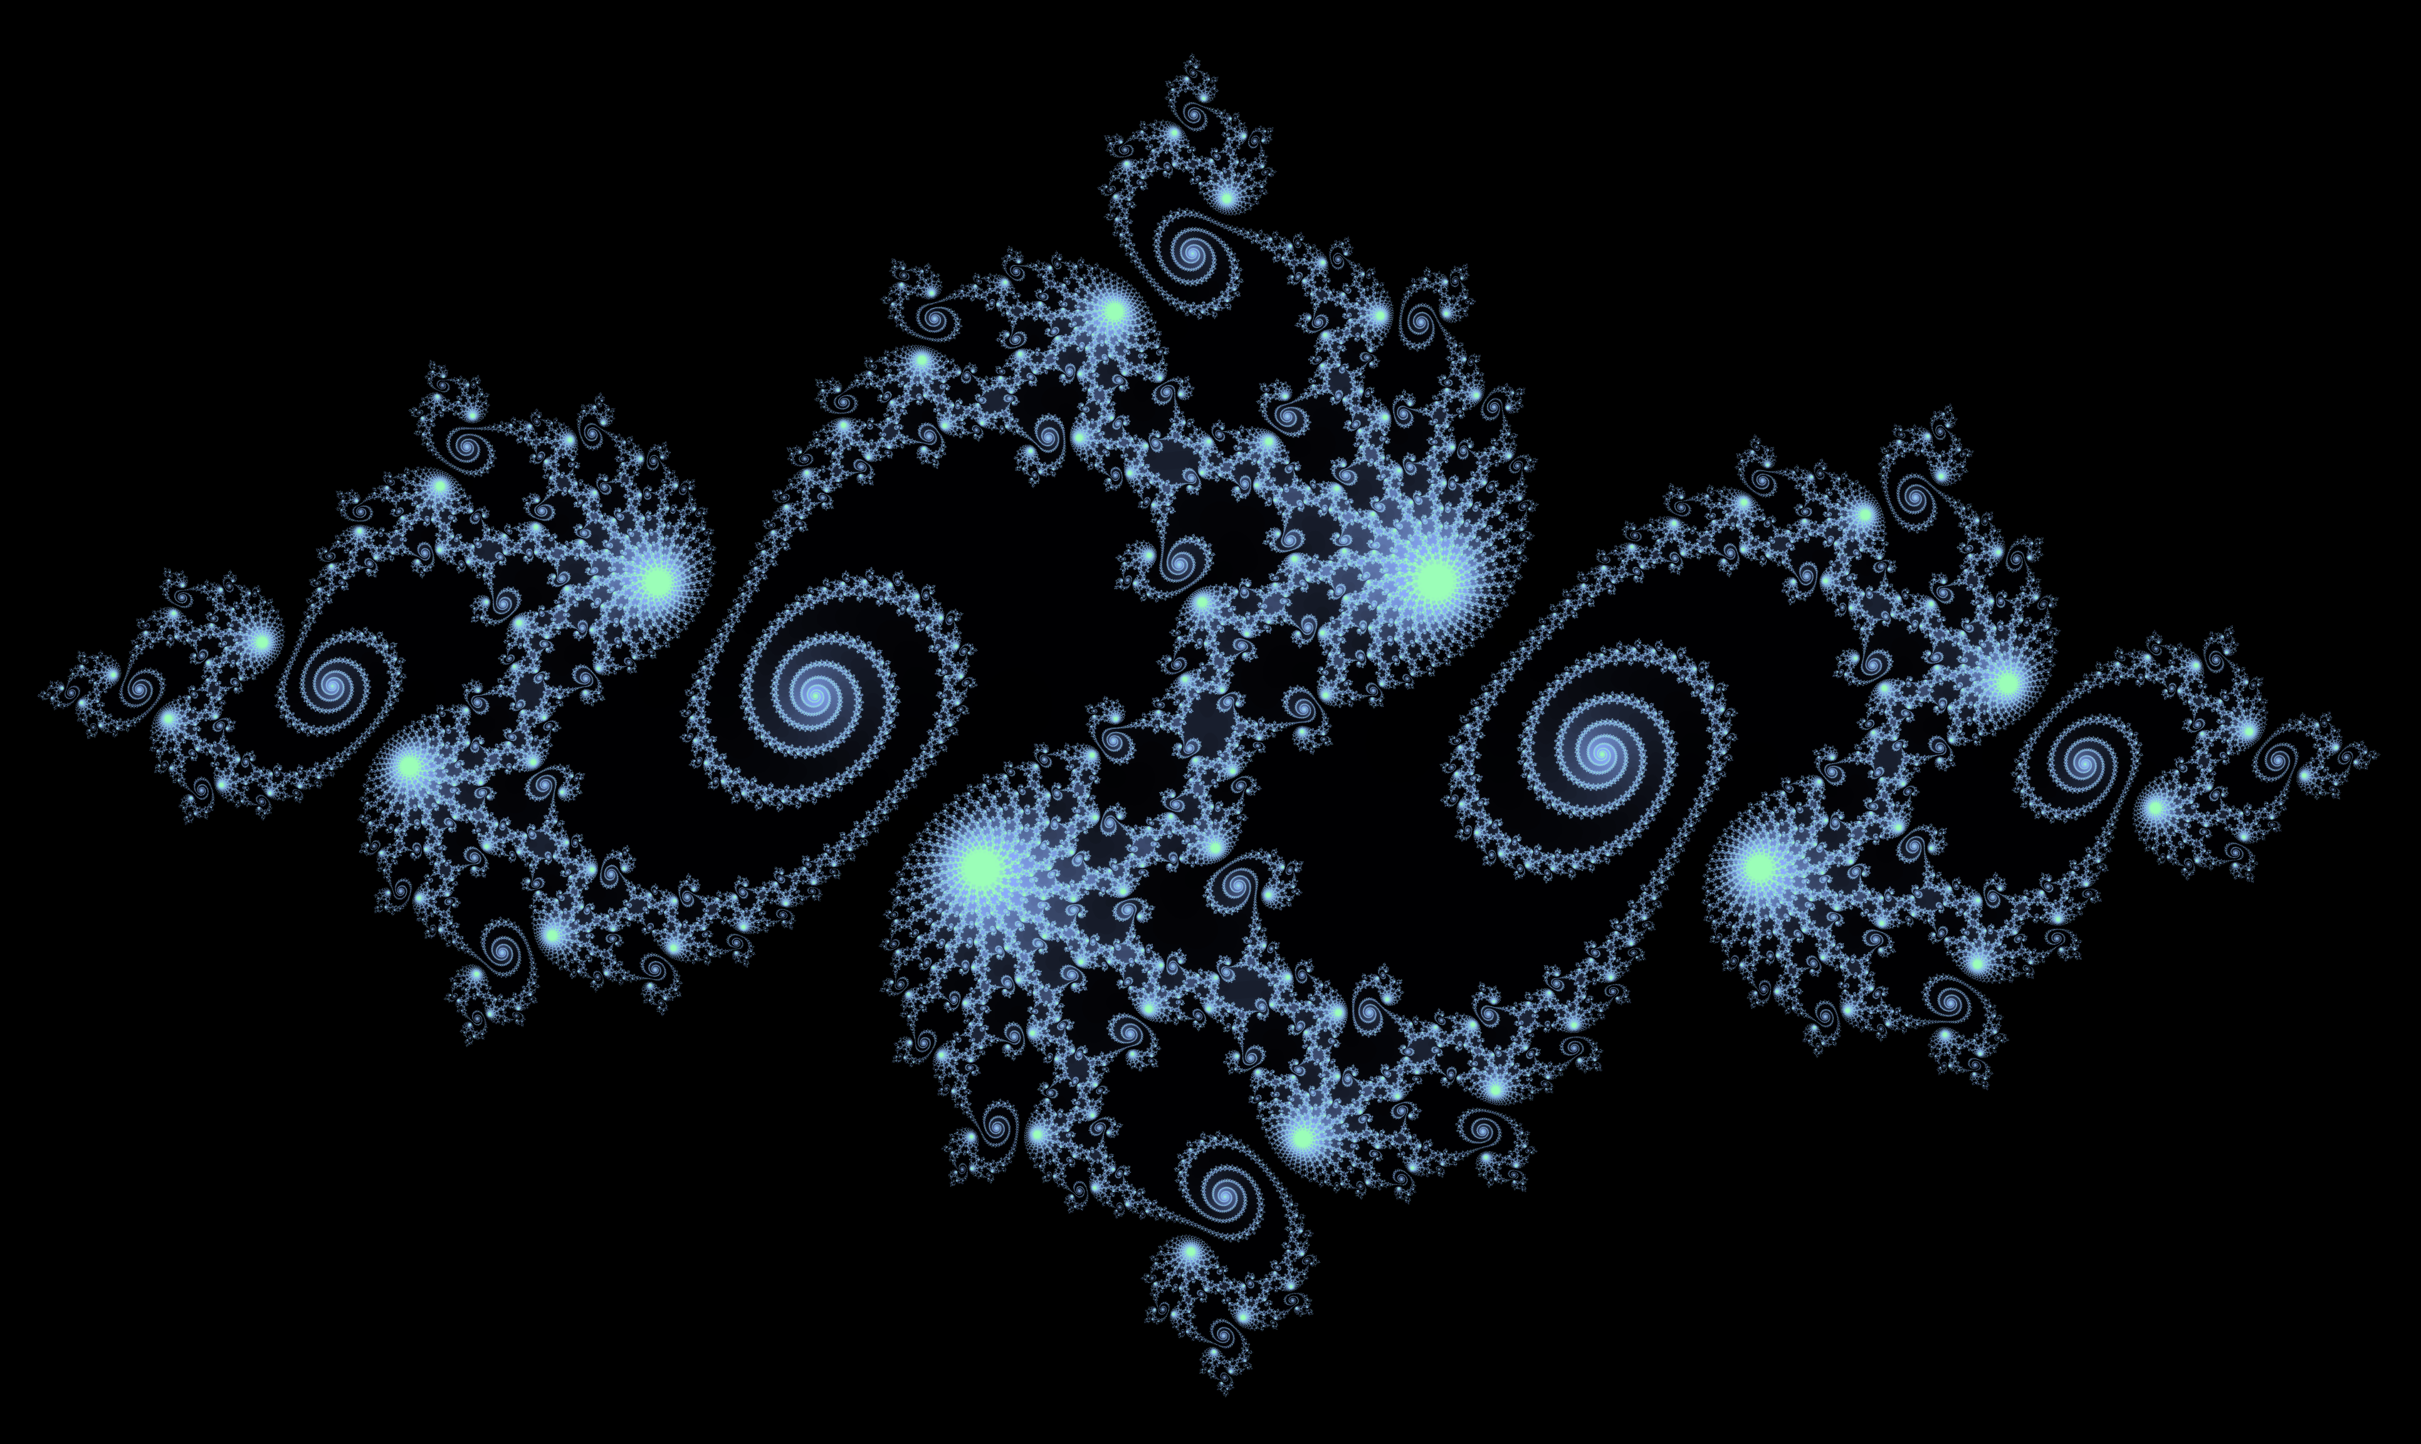
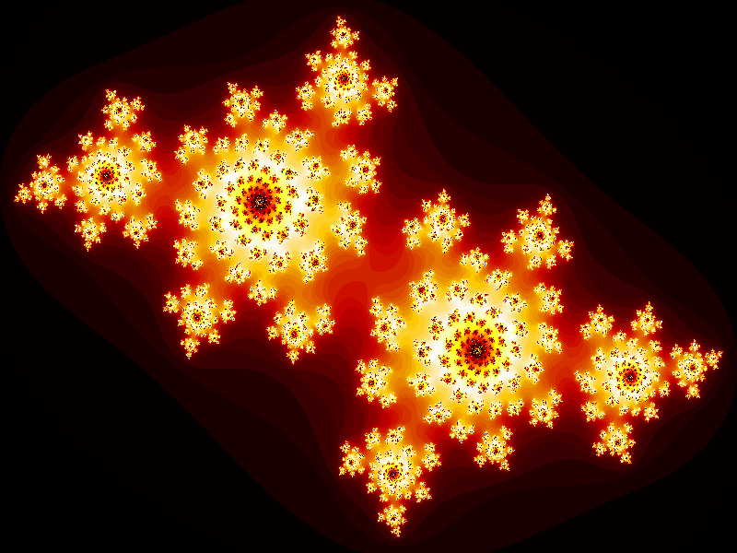
Exemple de fractali cunoscuti
Fractalul Julia

Slide 8
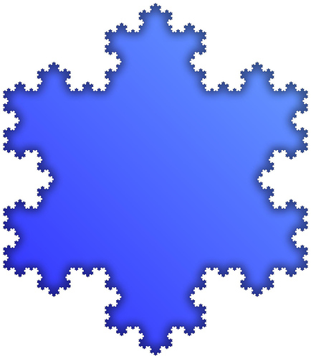
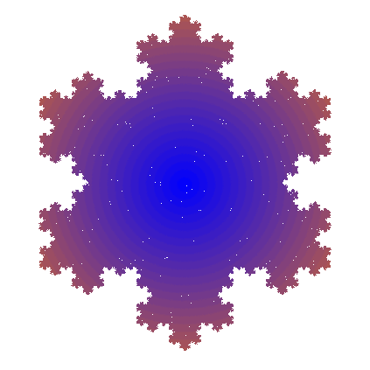
Exemple de fractali cunoscuti
Fractalul lui Koch

Slide 9
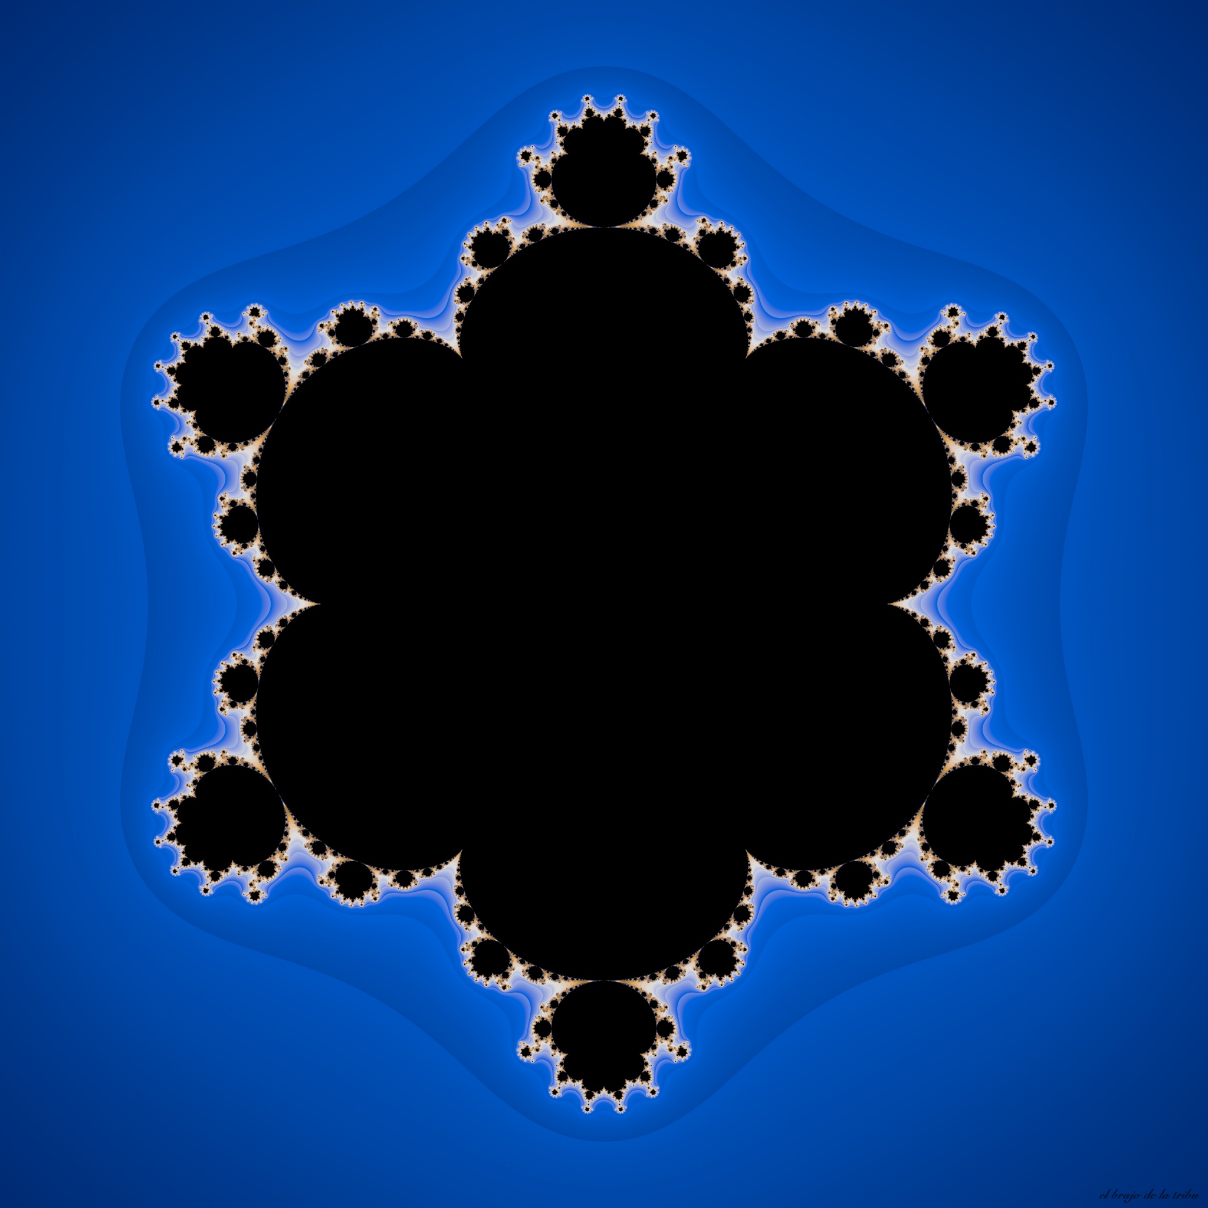
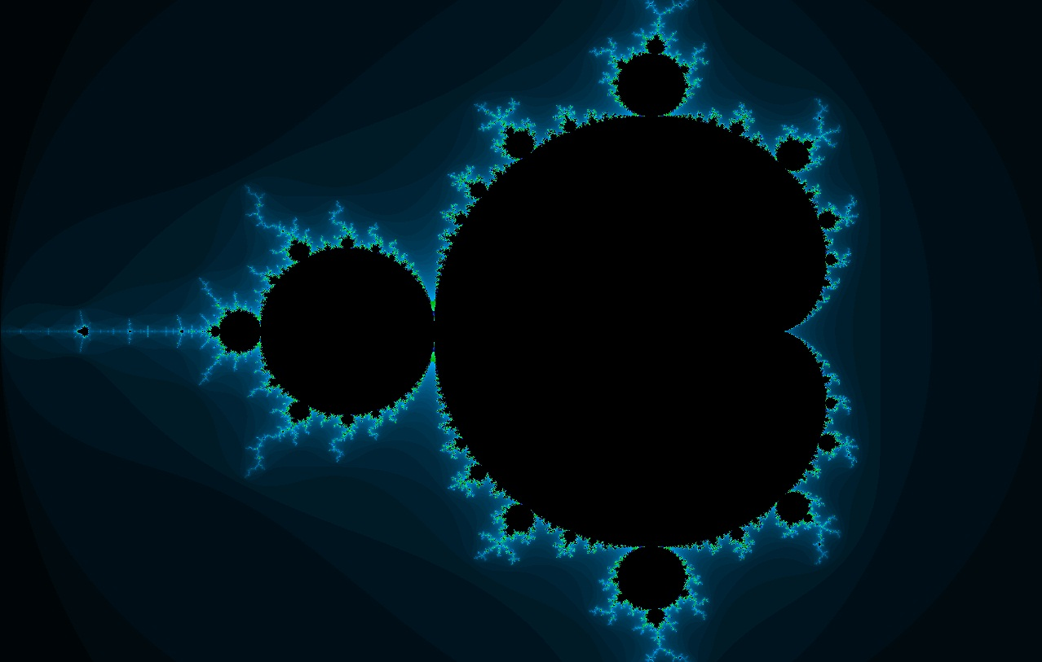
Exemple de frctali cunoscuti
Fractalul lui Mandelbrot

Slide 10
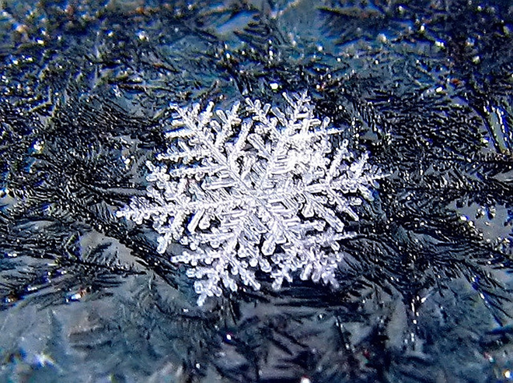
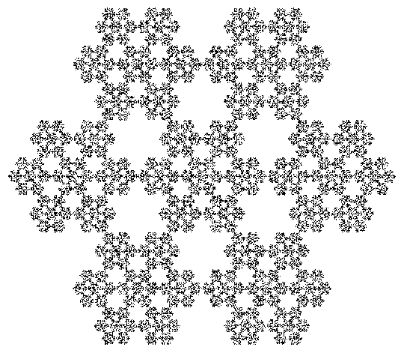
Fractali inspirati din natura

Slide 11
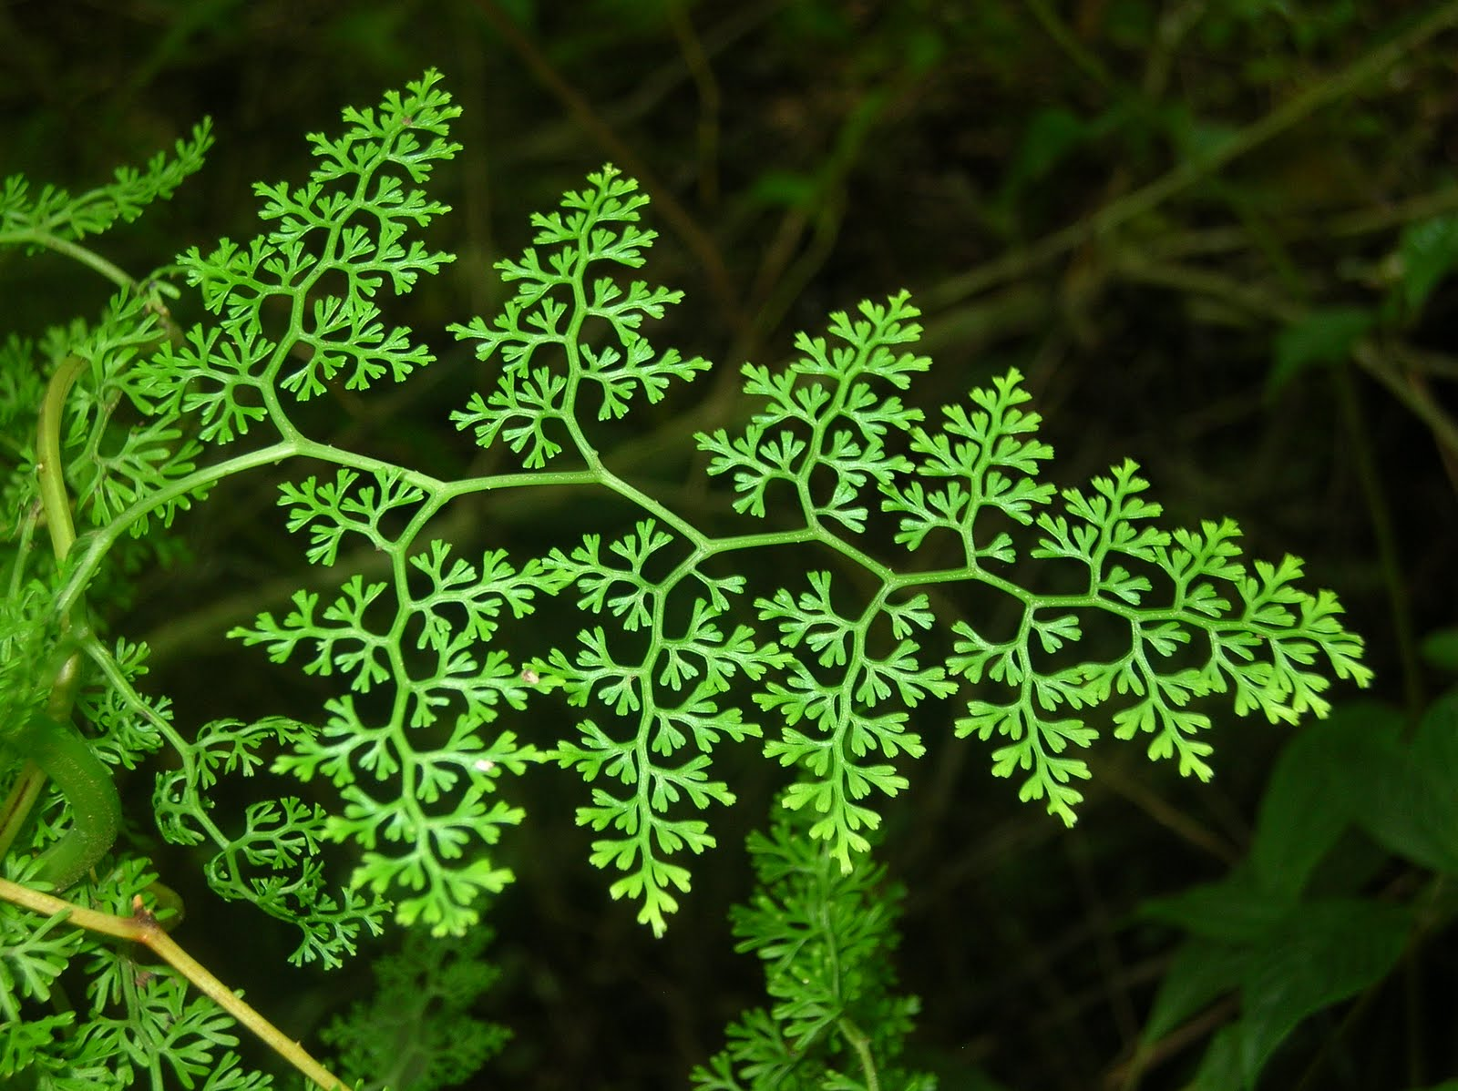
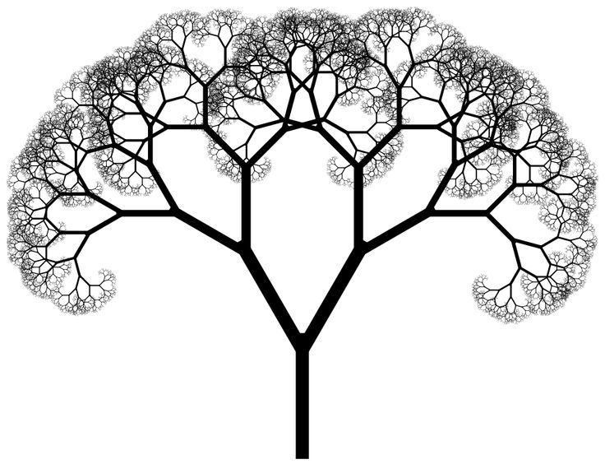
Fractali inspirati din natura

Slide 12
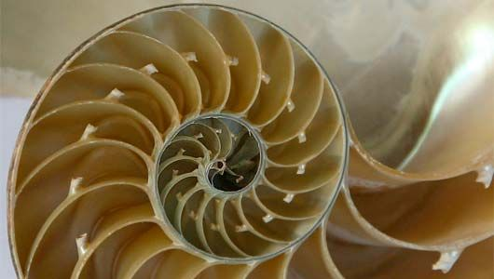
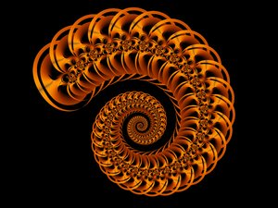
Fractali inspirati din natura

Slide 13
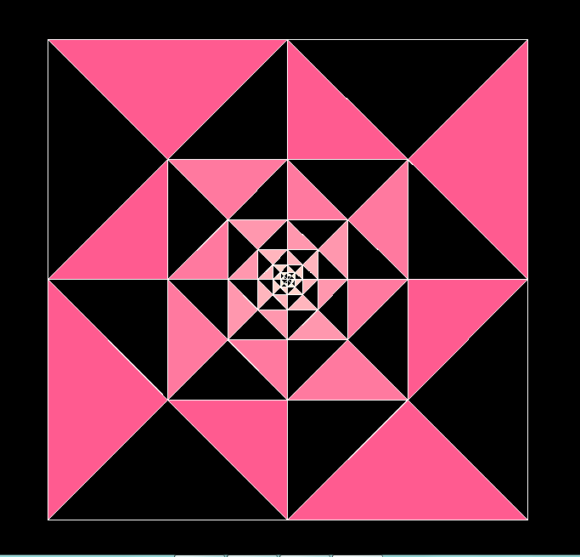
Fractalul meu
Fractalul meu este inspirat dintr-un model gasit pe Google Images, cautat in momente lipsite de imaginatie si creativitate.

Slide 14
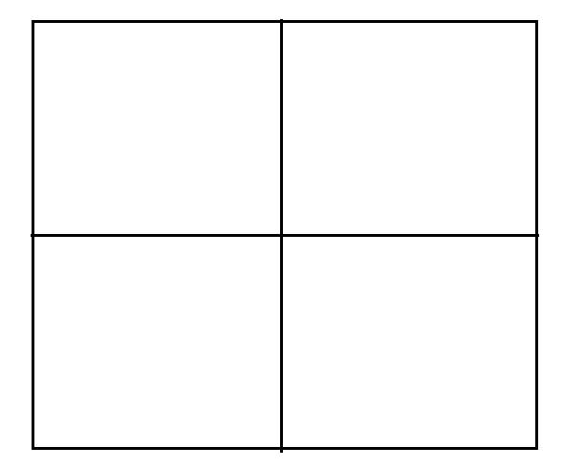
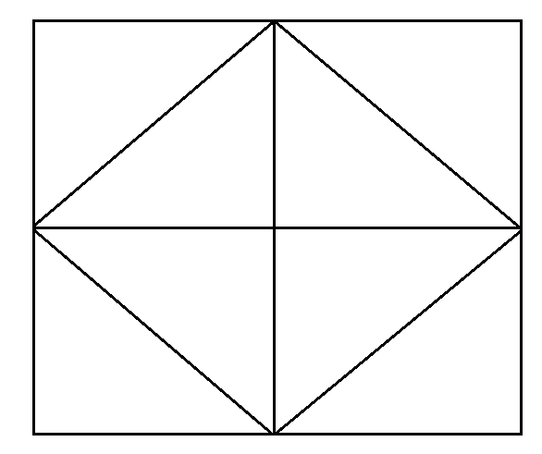
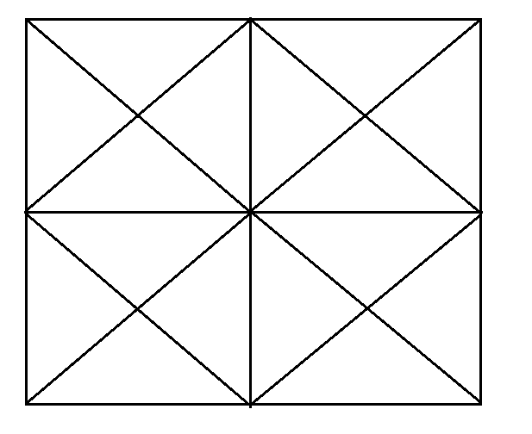
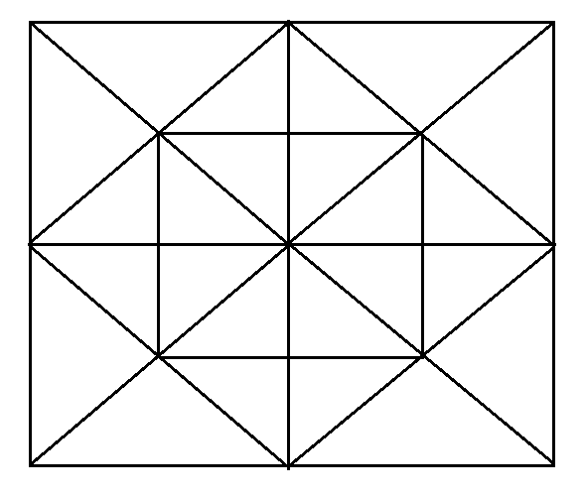
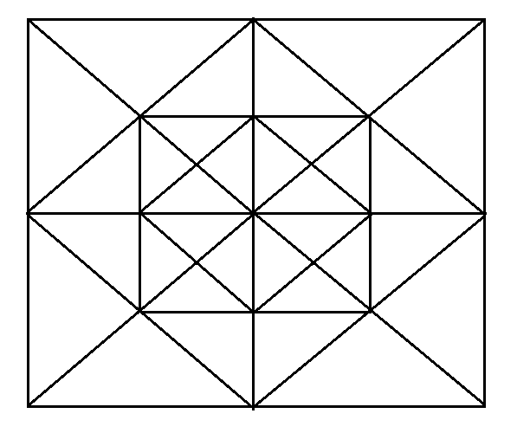
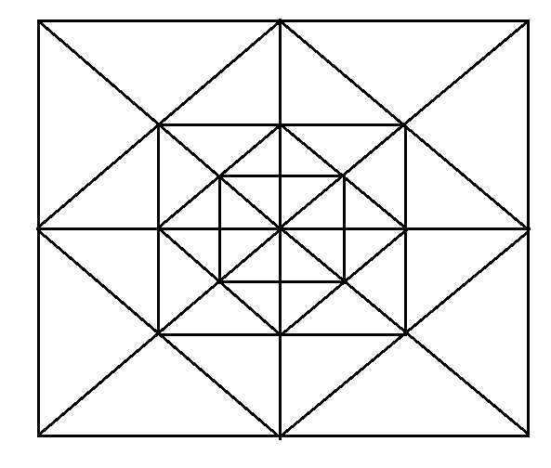
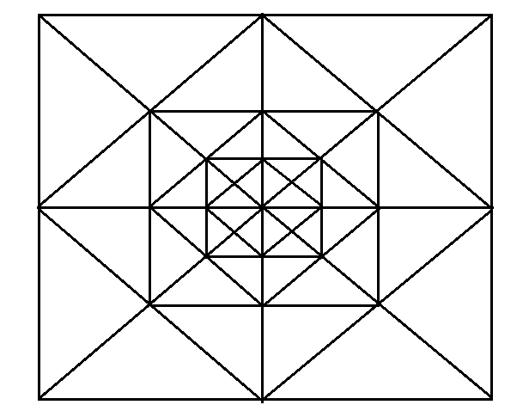
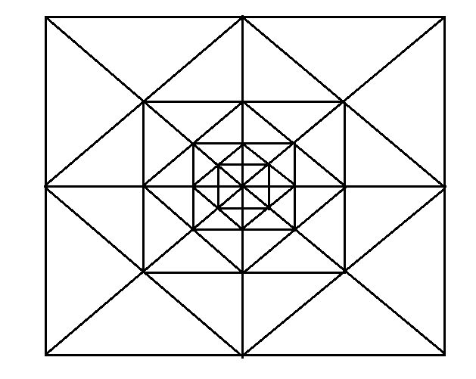
Construirea fractalului

Slide 15
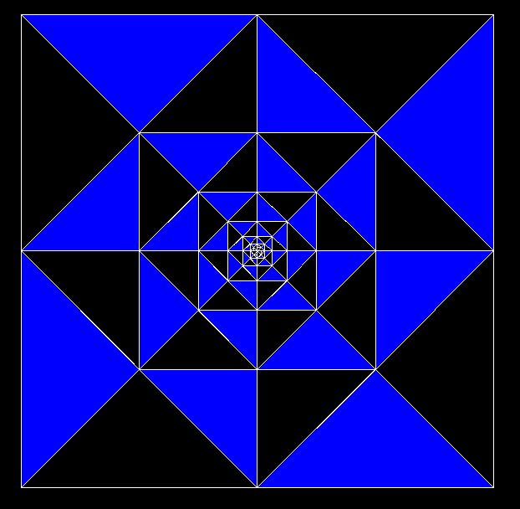
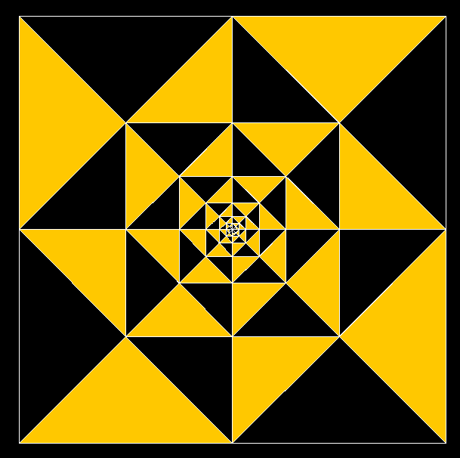
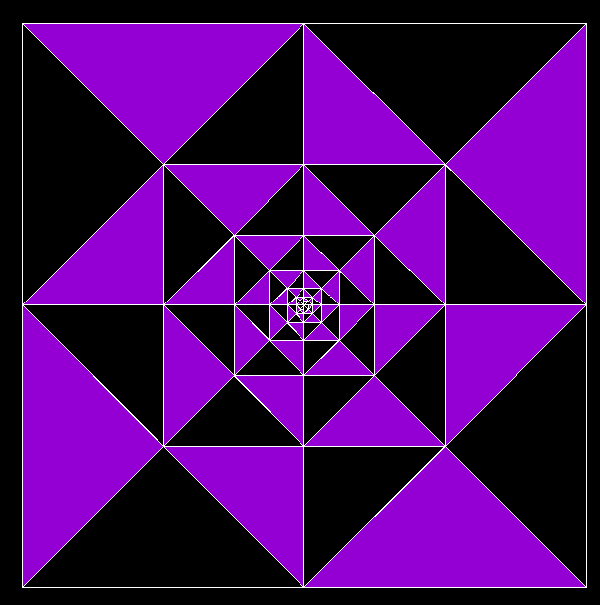
Evolutia fractalului

Slide 16
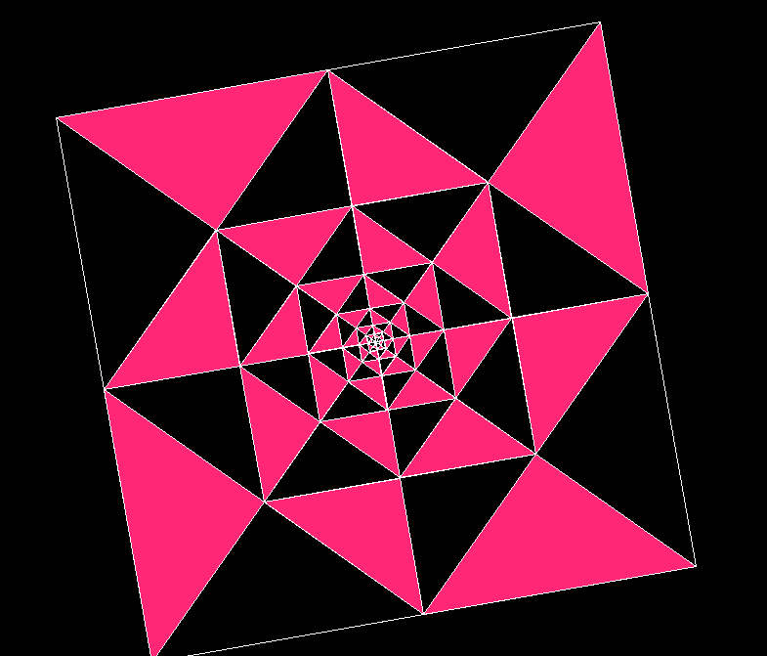
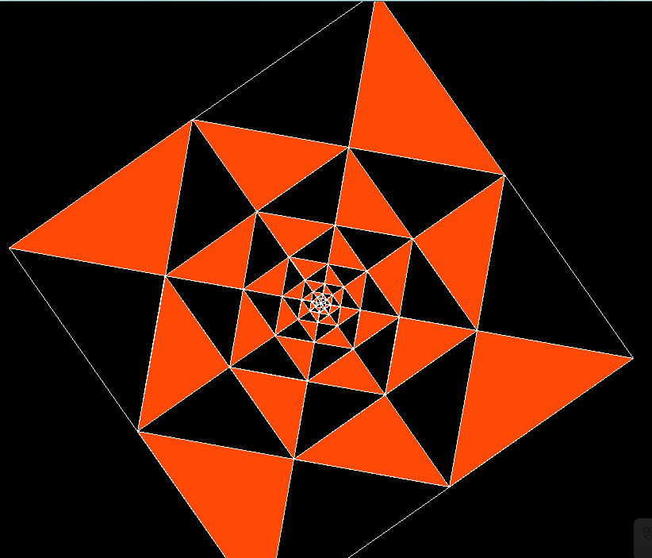
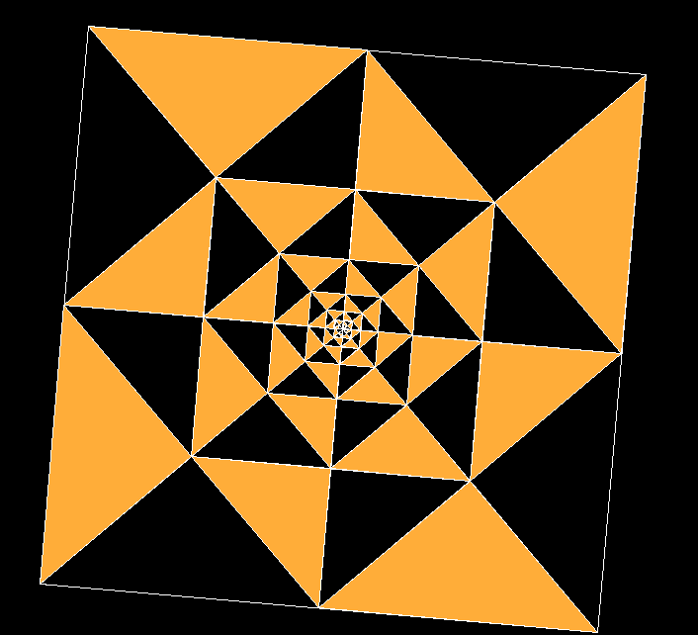
Evolutia fractalului

Slide 17

Va multumesc pentru atentie!

